Slide 1



Slide 2
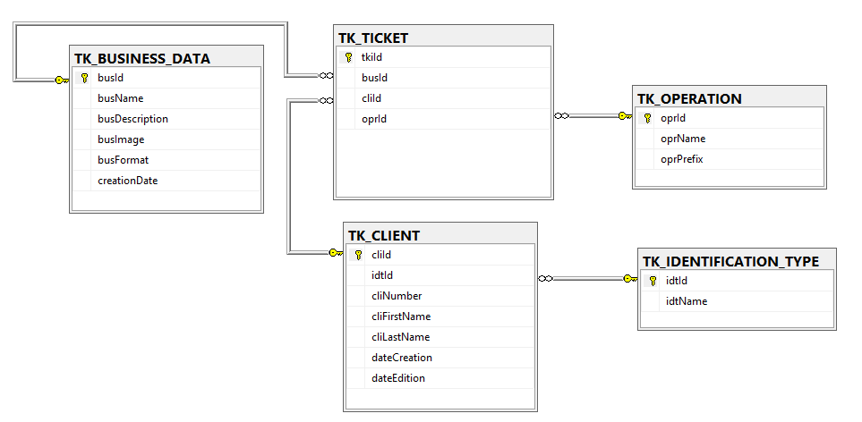

Base de datos inicial

